Slide 1
Android Programlamaya Giriş
Sudoku Uygulaması
Canberk Ayhan
18MY03032

Slide 2
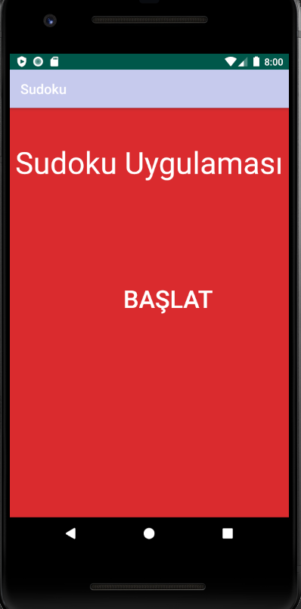
Uygulama Görüntüleri
Başlat butonu koydum .
Bastığımızda uygulamaya geçiş yapıyoruz

Slide 3
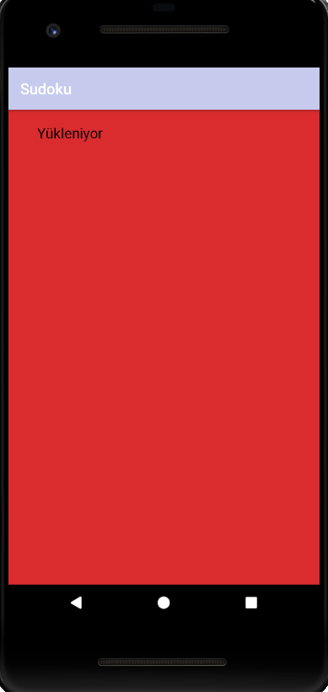
Oyunumuza geçiş için ara sahne koydum.

Slide 4
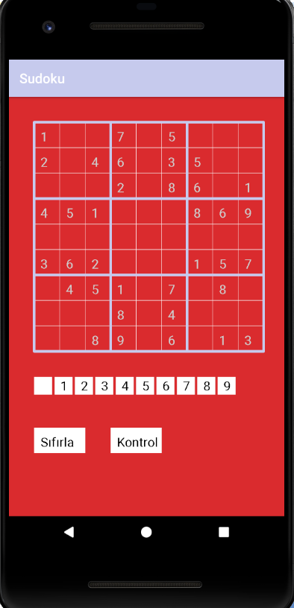
Oyunumuz ekrana geliyor.

Slide 5
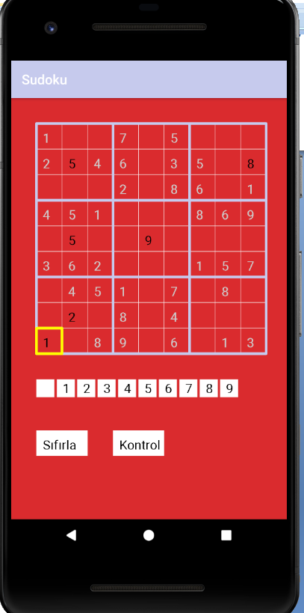
İstediğimiz rakamı istediğimiz yere ekleyebiliyoruz.

Slide 6
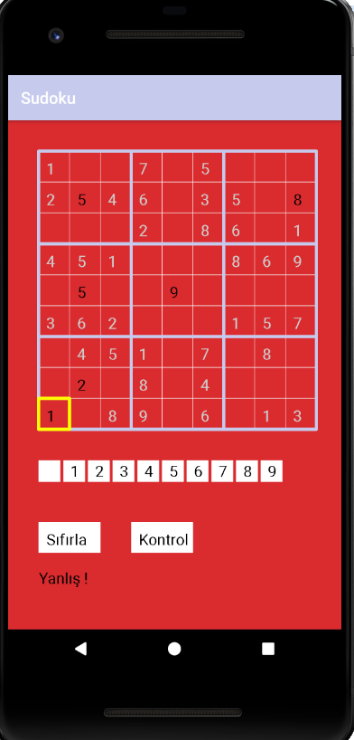
Kontrol tuşuna bastığımızda işlemlerimiz doğru mu değil mi onu kontrol ediyor.

Slide 7
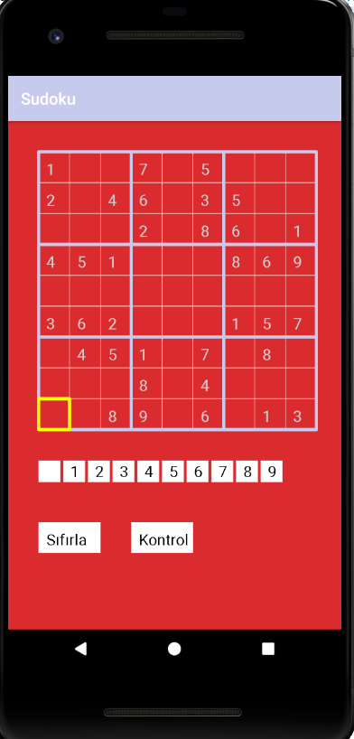
Sıfırlaya bastığımızda uygulamada yaptığımız işlemleri sıfırlayıp ilk haline getiriyor.

Slide 8
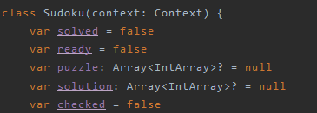
Proje Kodları
Sudoku diye class oluşturudm.
Classımıza Üç tane mantıksal 2 tane boş olmak üzere toplam 5 değişken oluşturum.

Slide 9
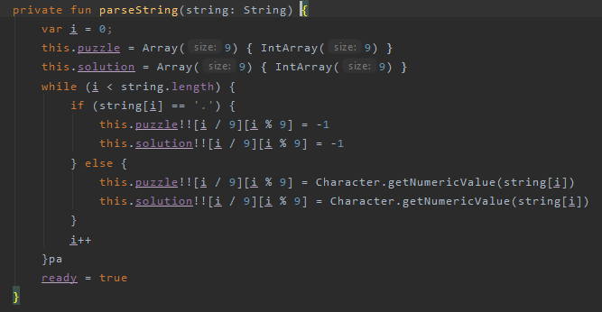
Fonksiyonumuzda uygulamamızda kullanmak üzere 9a9 olarak eş kareler oluşturduk.

Slide 10
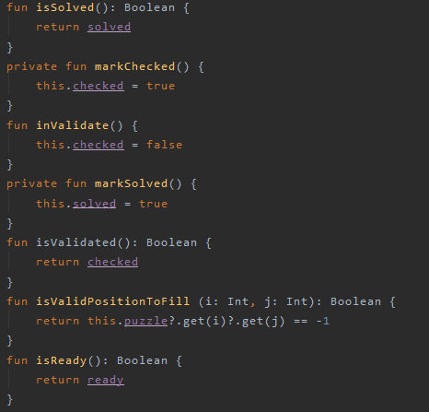
Fonksiyonlarımızı duruma göre ayarlayabilmek için bazılarını döngüye aldım.
Bazılarını Açık tutup bazılarını başlangıçta gerek olmadığı kapalı pozisyonda tuttum.

Slide 11
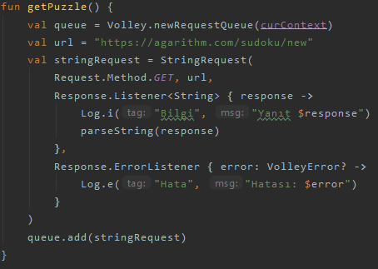
getPuzzle fonksiyonum ile 3 değişken yaratıyoruz bu değişkenlerin birincisi belirlediğimiz linke gidip sitemizdeki random sudoku kaynak kodlarını çekiyor
İkincisi ise uygulamamızda bellidiğimiz yerlere yazdırıyor.
Üçüncü ise hata durumunu kontrol ediyor.

Slide 12
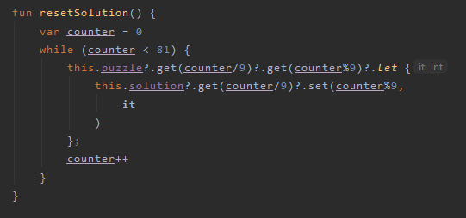
resetSolution adına fonksiyon oluşturuyoruz bu fonksiyonun amacı uygulama üzerinde yaptığımız değişikleri sıfırlayıp başlangıçtaki haline geri getirmek.

Slide 13
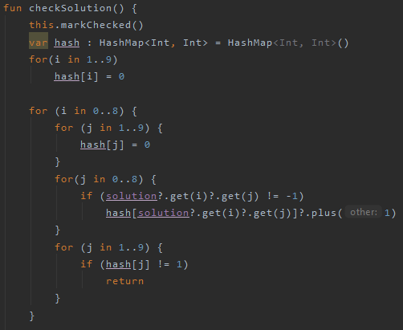
CheckSolution ile uygulamamızı kontrol ediyoruz.

Slide 14
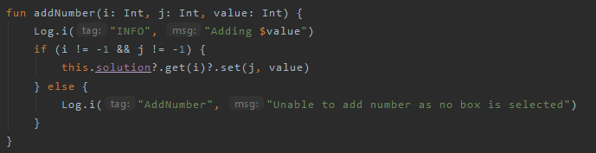
Uygulamamızdaki boş kutucuklara rakamları eklememize yarayan kod.

Slide 15
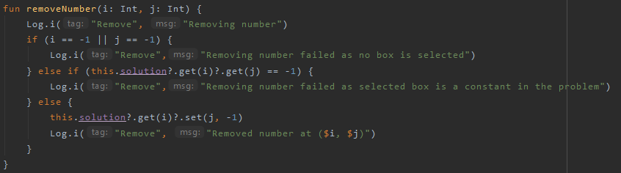
Burada yazdığımız rakamları geri kaldırmak ve yer değiştiemek için yazdığım fonksiyon.

Slide 16

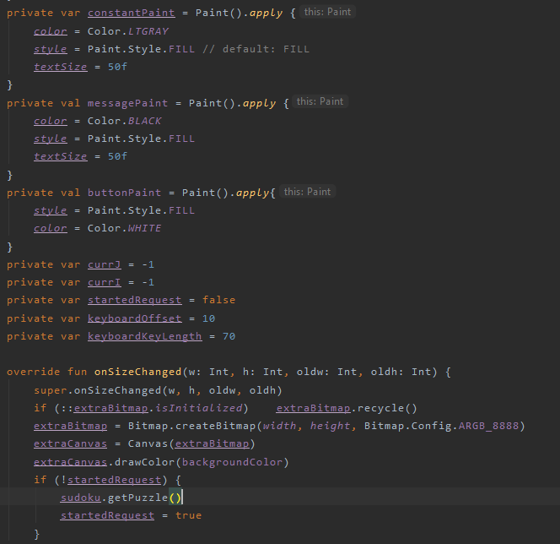
SudokuCanvasda göründüğü gibi uygulama içi renkleri yazı tipleri boyutları gibi özellikleri düzenledim.

Slide 17
Kaynakça
https://www.instructables.com/id/Sudoku%253asolving-it-for-beginners-and-the-expirience/
https://sudoku.com/how-to-play/sudoku-rules-for-complete-beginners/
https://www.tutorialspoint.com/android/android_studio.htm
https://www.youtube.com/watch?v=o6P05m0E9z4

